Slide 1
محاضرات الإحصاء المتقدم
ماجستير صحة نفسية
الاحصاء المتقدم باستخدام برنامج SPSS
اعداد
د/ حمودة عبد الواحد حمودة
مدرس علم النفس التربوي
كلية التربية – جامعة الوادي

Slide 2
تعريفات هامة جدا:
- علم الإحصاء Statistics Science
- الإحصاء الوصفي Descriptive Statistics:
الإحصاء الاستدلالي Statistics Inferential :
المجتمع Population:
الحصر الشامل Census:
المقاييس الإحصائية
( المتوسط – الوسيط – المنوال – الربيعيات – الالتواء- مقاييس التشتت وغيرها)

Slide 8
المحاور الأساسية للمحاضرة
مقدمة في SPSS.
خطوات التحليل الاحصائي باستخدام SPSS .
مرحلة التعريف.
مرحلة ادخال البيانات.
مرحلة التحليل الاحصائي.
التطبيقات الاحصائية على SPSS.
التعامل مع النتائج.
مزايا وعيوب برنامج SPSS.
خاتمة.

Slide 9
ما هو البرنامج الإحصائي SPSS؟
تعتبر الحزمة الإحصائية SPSS من أفضل الحزم أو البرامج الإحصائية الجاهزة للعرض والتحليل الإحصائي على مستوى العالم.
والاسم الغير مختصر لهذا البرنامج هو "Statistical Package For Socials Science“ وتعني بالعربية ”البرامج (الحزم) الإحصائية لعلوم الاجتماع“ مع العلم أن الاسم المختصر لهذا البرنامج هو SPSS
ظهرت أول طبعة لـ SPSS عام 1970, بعد ذلك ظهرت عدة إصدارات تعمل كلها تحت نظام MS Dos وتميزت بصعوبة الاستخدام.
في بداية التسعينيات ظهر الإصدار الخامس والسادس تحت نظام Win فسهل التعامل مع هذا البرنامج مما أدى إلى انتشار استخداماته فتوالت بعد ذلك الإصدارات حتى بلغت حاليا 22إصدار.

Slide 10
تثبيت وتشغيل برنامج SPSS
تثبيت البرنامج SPSS على جهازك:
اضغط مرتين على الملف setup ) الموجود ضمن ملفات البرنامج)
ثم اتبع المراحل وأدخل الرقم السري الموجود في ملف Serial) ) بعض النسخ لا تحتاج رقم سري.
ثم أنقل ملفات الـ crack إلى محتوى البرنامج .
تشغيل البرنامج SPSS :
يعمل البرنامج الإحصائي SPSS في بيئة النوافذ، ويتم تشغيله باختيار الأمر Start من اللائحة الرئيسة Programs وبعد ذلك حدد برنامج SPSS.

Slide 11
نوافذ البرنامج
هناك عدة نوافذ للبرنامج نذكر منها ما يلي:
لائحة الأوامر Command Functions.
شاشة البيانات Data View.
شاشة تعريف المتغيرات variable view.
لائحة التقارير والمخرجات Output Navigator

Slide 13
1- لائحة الأوامر
وهو الجزء الخاص بالأوامر، حيث يمكن اختيار الأمر من خلال ICON لكل عملية إحصائية وتعرض النتائج في لائحة التقارير، وتشمل اللائحة على 9 أوامر رئيسة ( بدون Help) يتفرع منها عدد من الأوامر الفرعية.
2- لائحة البيانات
لإضافة وإلغاء البيانات التابعة لكل متغير، حيث يتم تمثيل المتغير بعمود Column ويعطي الاسم VAR مع رقم يبدأ من 1 حتى 100,000، أما الأسطر فتمثل عدد المشاهدات لكل متغير. ويتم التحويل ما بين المشاهدات والمتغيرات بالضغط على Data View و Variable View.
3- شاشة تعريف المتغيرات
لتعريف المتغيرات يتم الضغط على العمود مرتين Double Click او بالضغط على Variable View الموجود في أسفل الشاشة لتظهر شاشة أخرى لتعريف المتغيرات بتحديد اسم المتغير النوع، الحجم، العنوان، الترميز. ويتم الترميز بالضغط على عامود Values ومن ثم تحديد قيمة الرمز ووصفه مع الضغط على مفتاح ADD لإضافة الرمز.

Slide 16
4- لائحة التقارير والنتائج:
شاشة لإظهار النتائج والتقارير، ويتم التحويل ما بين شاشة النتائج وشاشة البيانات بالضغط على الأمر Window ومن ثم اختيار ملف البيانات.

Slide 17
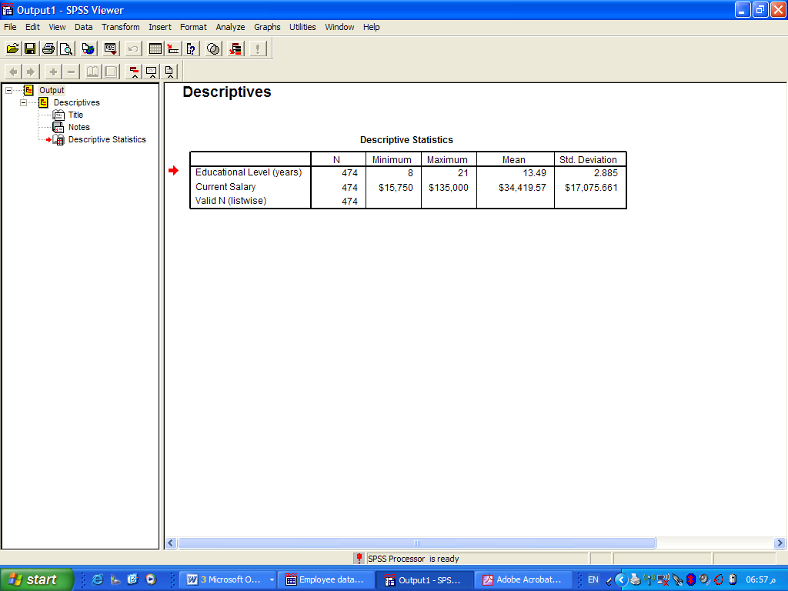

Slide 26
تعريف المتغيرات:
يمكن تحديد نوعية البيانات المضافة فالمتغيرات والمؤشرات الاقتصادية يمكن إضافتها كما هي، أما المتغيرات والبيانات تحدد من قبل الباحث بطريقة البدائل ( ذكر أو أنثى، متعلم أو غير متعلم) ويتم تعريف المتغير بالانتقال إلى شاشة تعريف المتغيرات Variable View وتحديد الآتي:
اسم المتغير، النوع، حجم المتغير، عدد النقاط العشرية.
تحديد قيم المتغير ( الترميز ) في خانة Values.
إدخال قيمة الرمز في خانة Value واسم الرمز في خانة Value Label والضغط على مفتاح ADD في كل مرة.
بعد إجراء الخطوات السابقة يتم إضافة المتغيرات في شاشة البيانات ولإظهار القيم الكتابية المرادفة بدل القيم الرقمية وذلك بإجراء ما يلي:
اختر الأمر View من اللائحة الرئيسة.
اختر الأمر الفرعي Value Labels أو الضغط على المفتاح .

Slide 27
أنظر المربع الحواري التالي مثلاً:

